Slide 1
Perustietopaketti bioenergiasta 2026
xx.xx.2026

Slide 2
Sisältö
Bioenergia Suomessa 3
Bioenergia EU:ssa 14
Bioenergia maailmalla 21

Slide 3
Bioenergia Suomessa

Slide 4
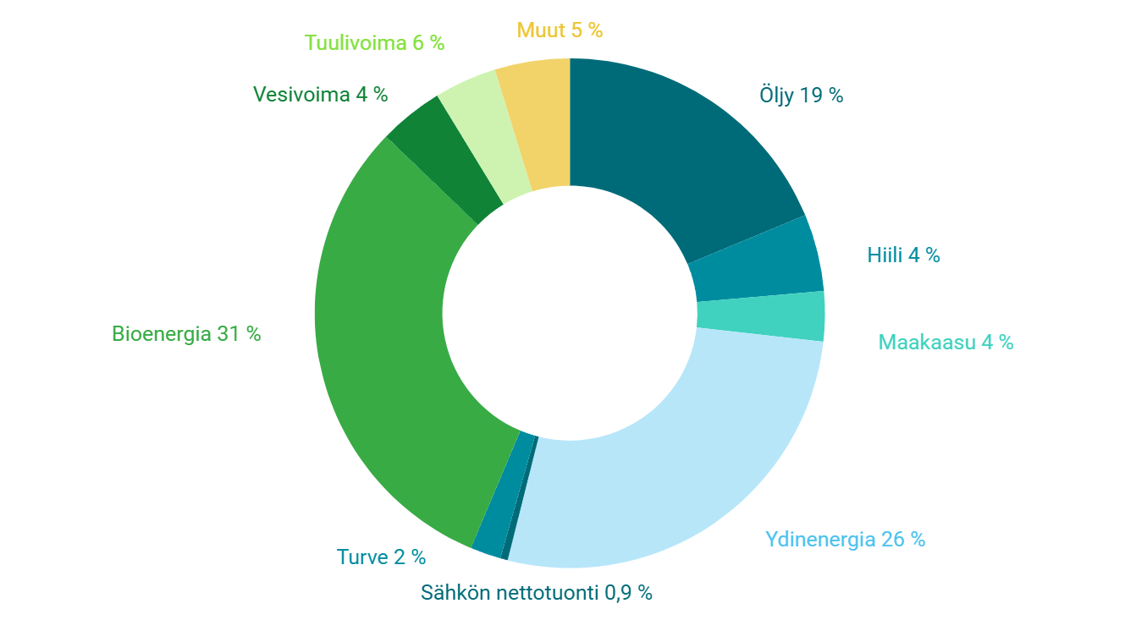
Energian kulutus Suomessa 2024
Lähde: Tilastokeskus, 2025

Slide 5
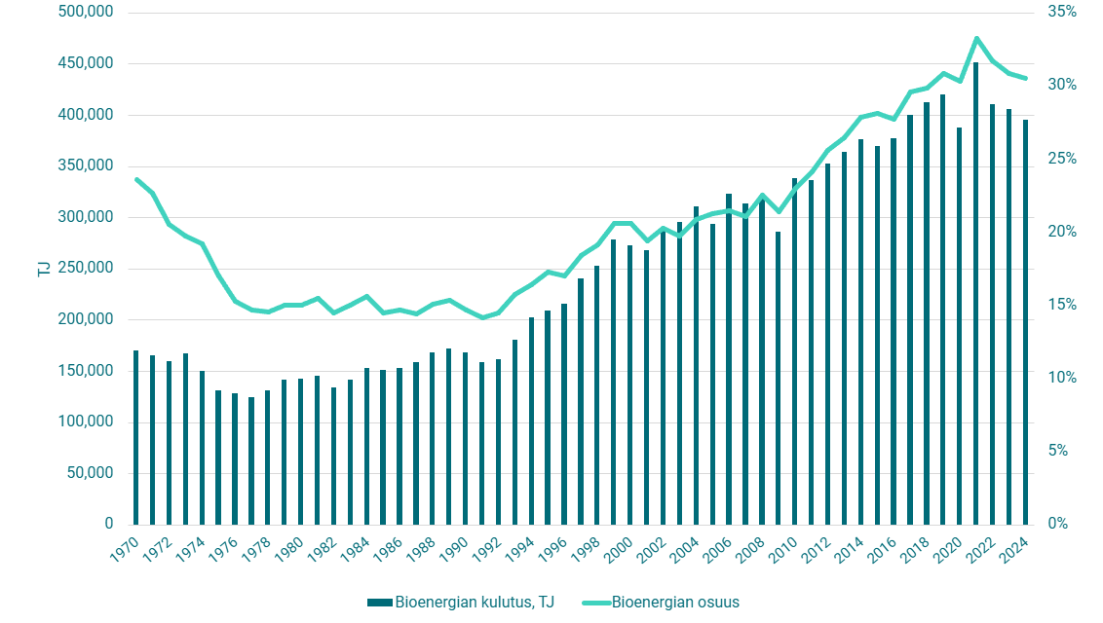
Bioenergia Suomessa 1970–2024
Lähde: Tilastokeskus, 2025

Slide 6
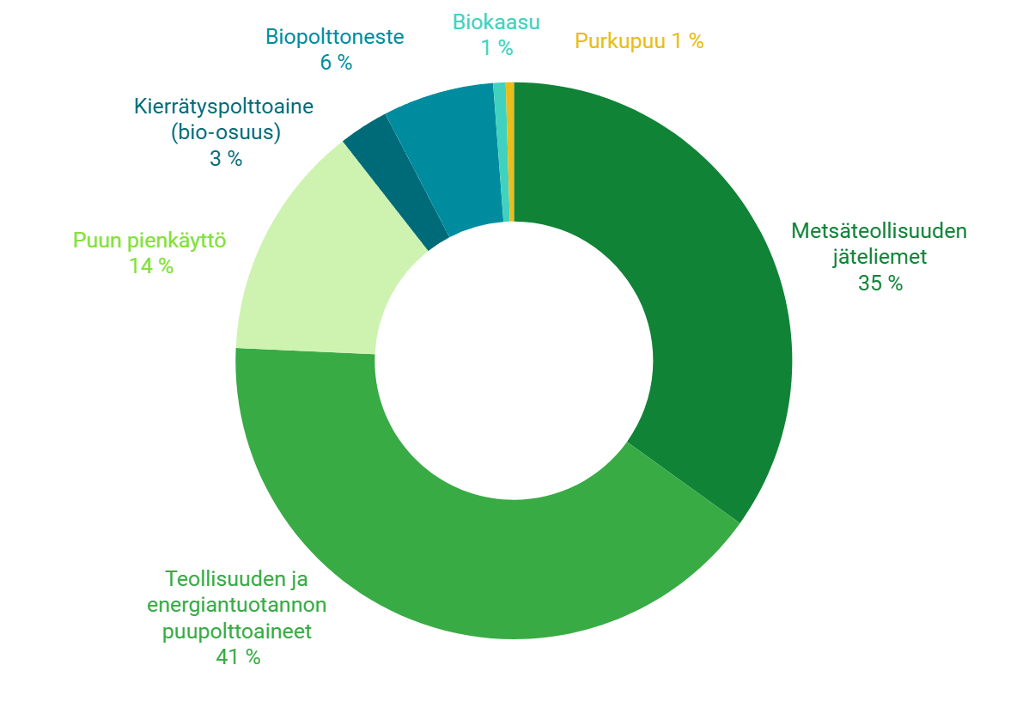
Bioenergia 2024
Lähde: Tilastokeskus,, 2025

Slide 7
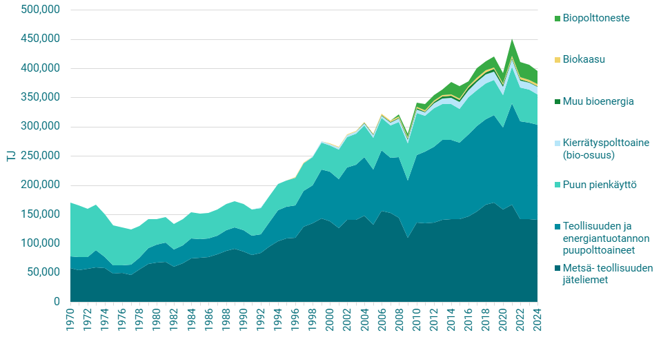
Bioenergia lajeittain 1970 – 2024
Lähde: Tilastokeskus, 2025

Slide 8
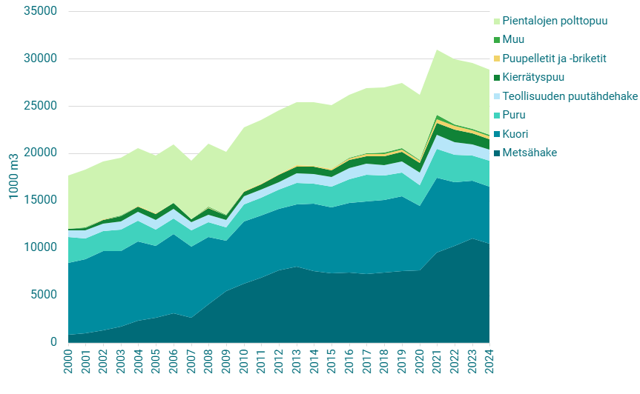
Kiinteä puupolttoaine lajeittain 2000 – 2024
Lähde: Luonnonvarakeskus, 2025

Slide 9
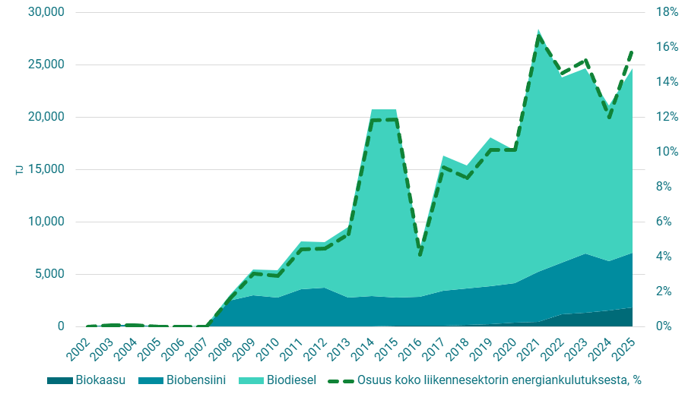
Bioenergia liikenteessä 2002 – 2025
Lähde: Tilastokeskus, 2026

Slide 10
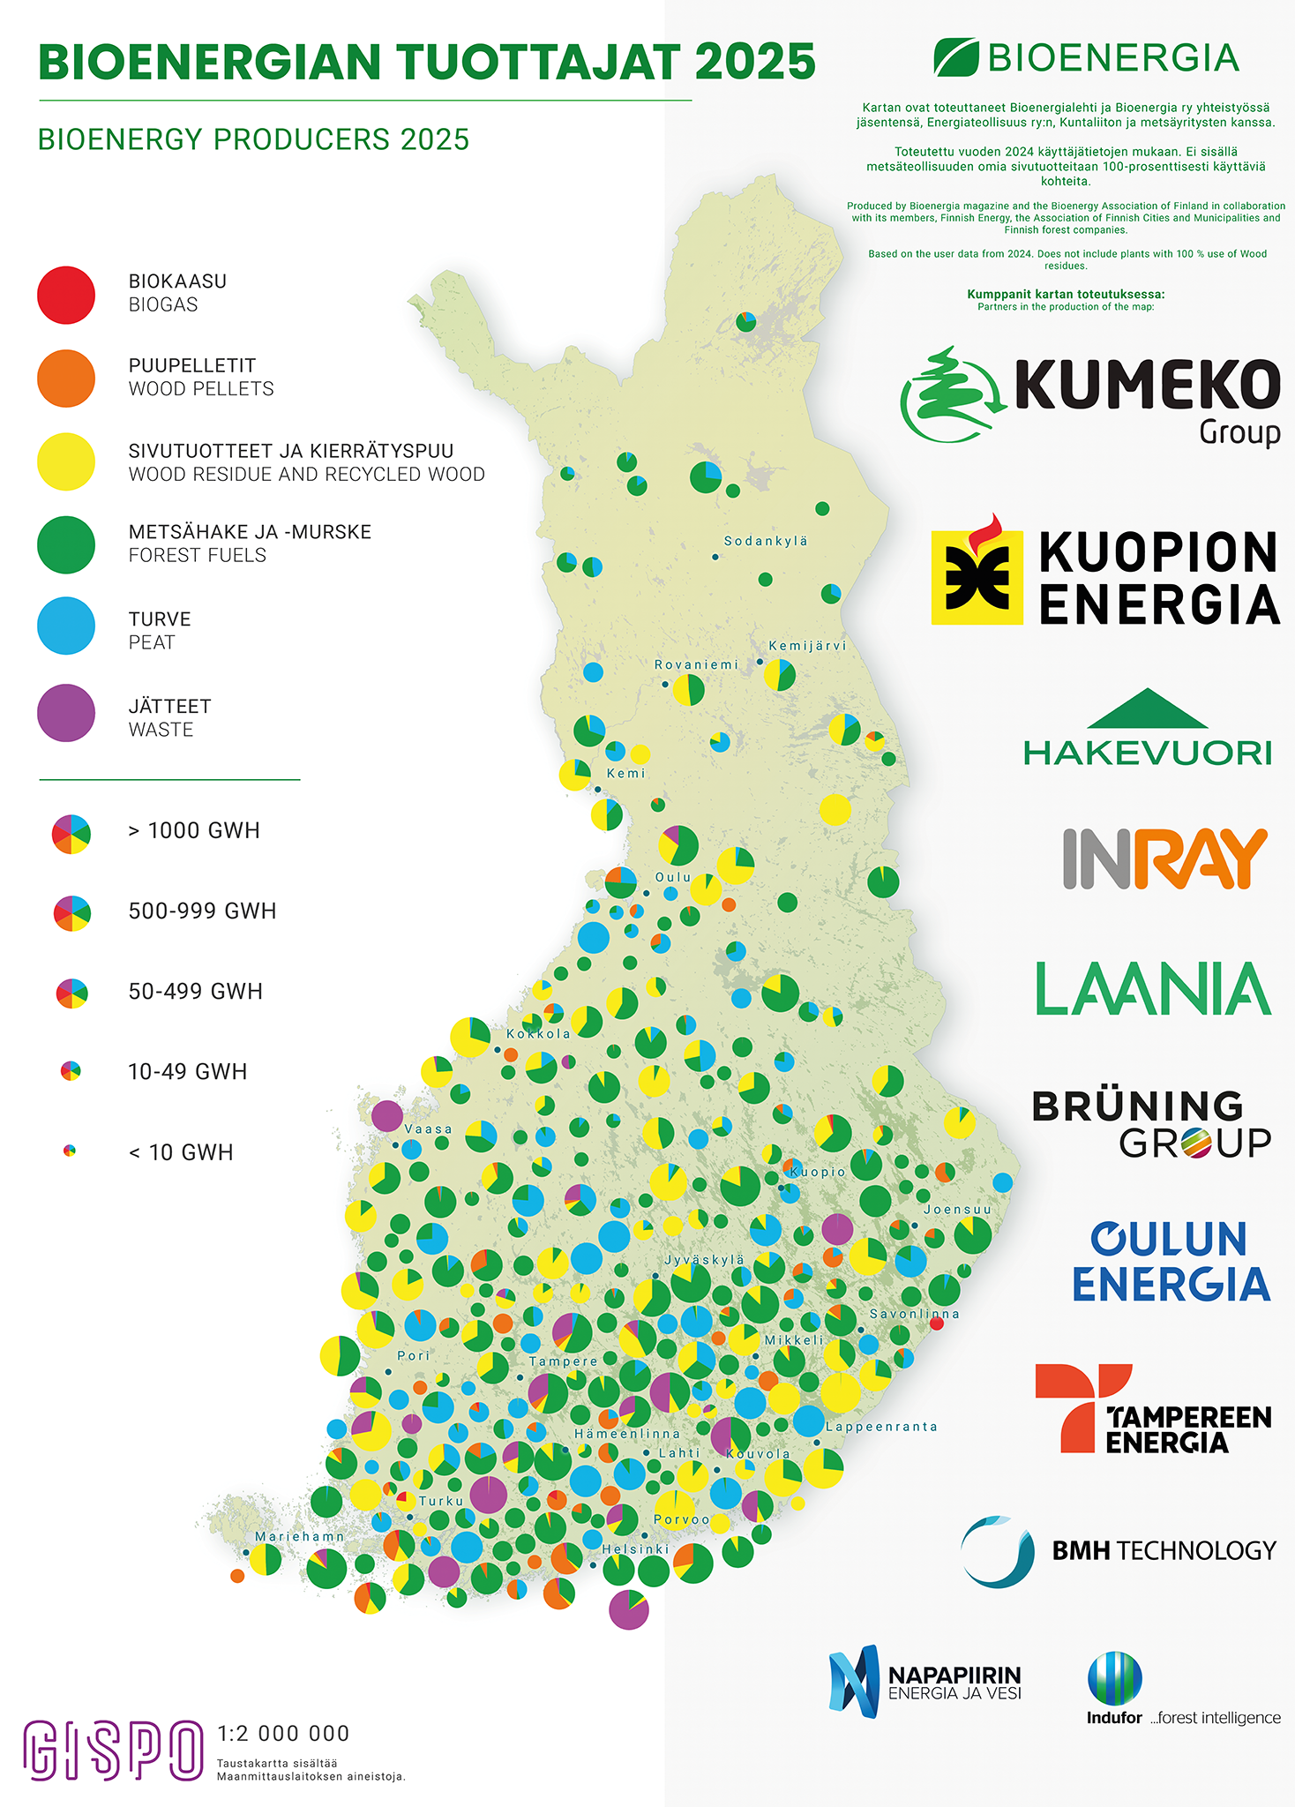
Tutustu karttaan:
bioenergia.fi/bioenergiantuottajat

Slide 11
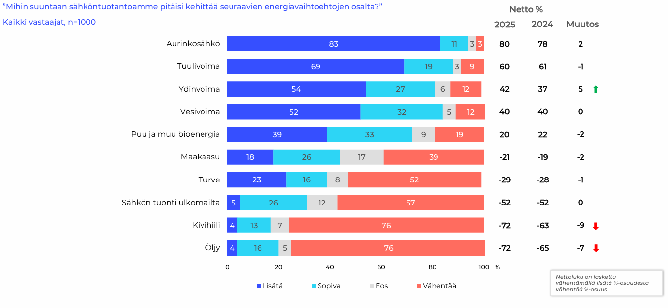
Sähköntuotannon kehittäminen
Lähde: IRO Research, 2025, Suomalaisten energia-asenteet 2025

Slide 12
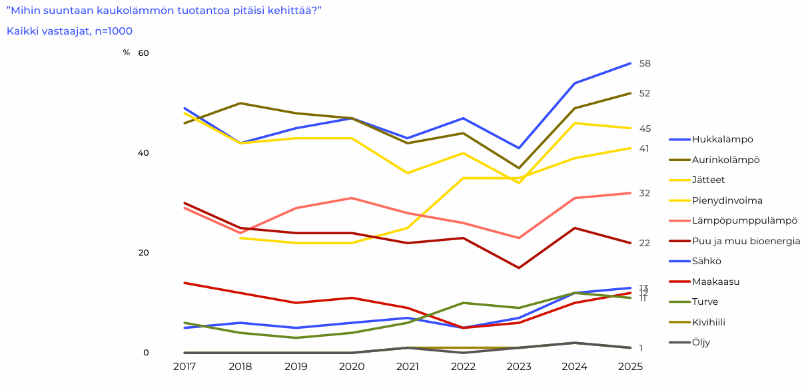
Kaukolämmöntuotannon kehittäminen
Lähde: IRO Research, 2025, Suomalaisten energia-asenteet 2025

Slide 13
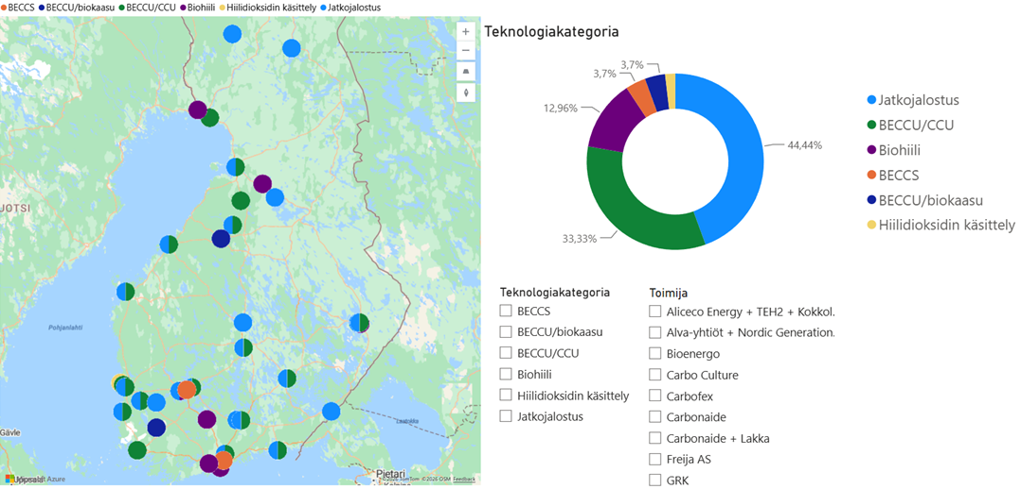
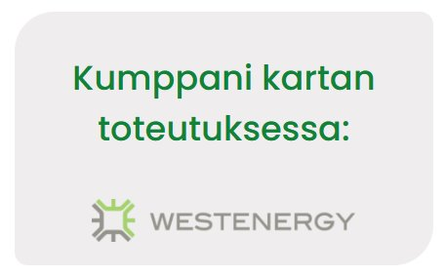
Hankkeet kartalla: Bio-CCUS & biohiili
bioenergia.fi/bio-ccus-ja-biohiili
Tutustu karttaan

Slide 14
Bioenergia EU:ssa

Slide 15
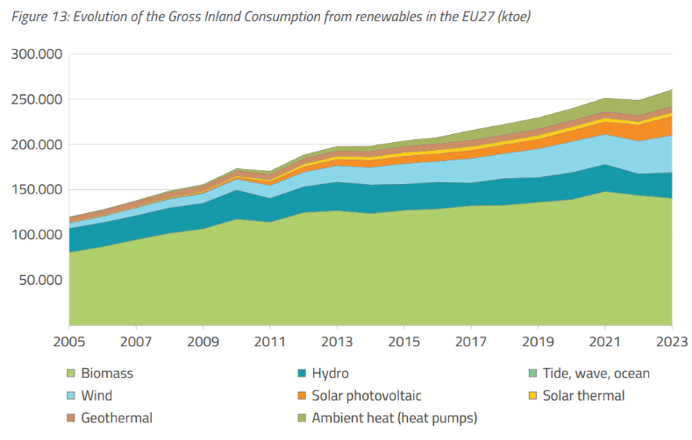
Uusiutuvan energian kehitys EU:ssa 2006 - 2023
Lähde: Bioenergy Europe, 2025 Report Bioenergy Landscape

Slide 16
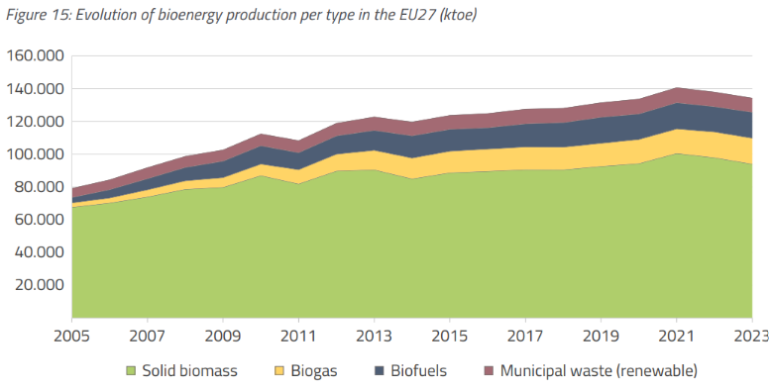
Bioenergian kehitys EU:ssa 2006 - 2023
Lähde: Bioenergy Europe, 2025, Report Bioenergy Landscape

Slide 17
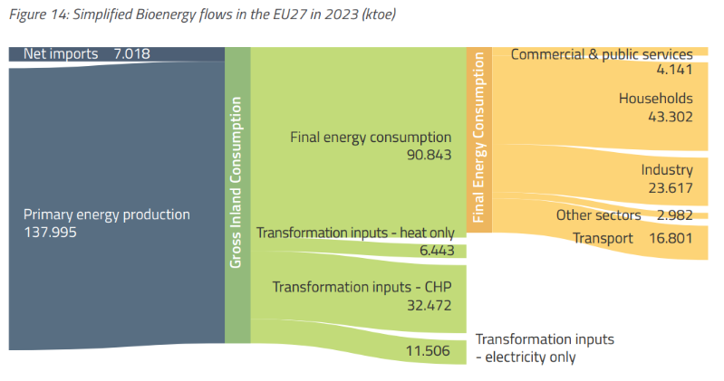
EU:n bioenergiatase 2023
Lähde: Bioenergy Europe, 2025, Report Bioenergy Landscape

Slide 18
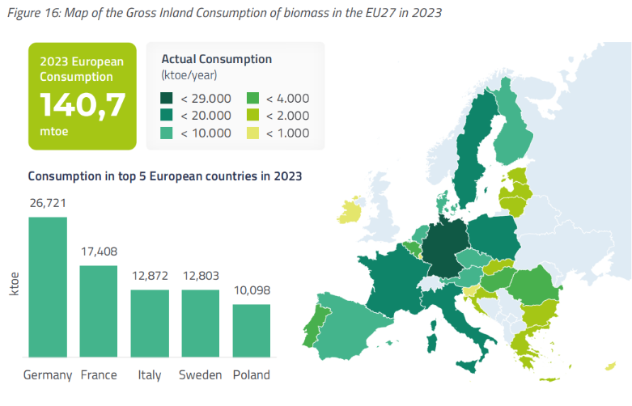
EU - suurimmat bioenergian käyttäjät 2023
Lähde: Bioenergy Europe, 2025. Report Bioenergy Landscape

Slide 19
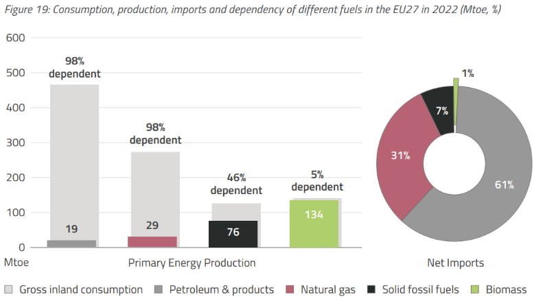
Bioenergia on EU:ssa pääosin kotimainen energianlähde
Lähde: Bioenergy Europe, 2025, Report Bioenergy Landscape

Slide 20
Bioenergia maailmalla

Slide 21
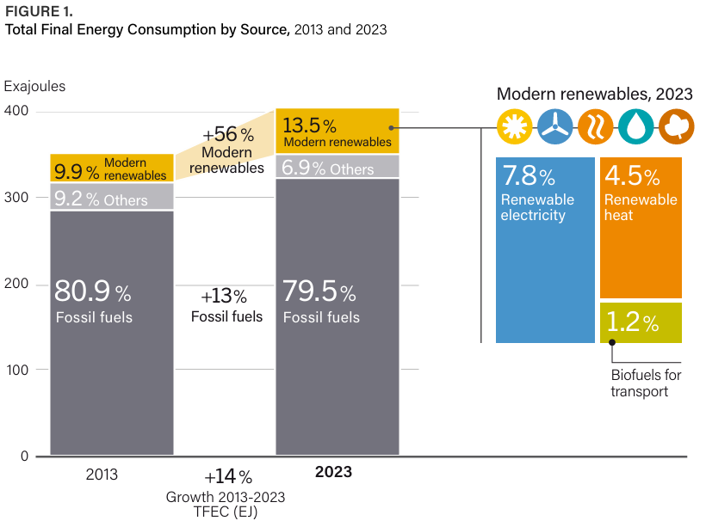
Uusiutuvan energian kasvu
Lähde: REN21, 2025, the Renewables 2025 Global Status Report (GSR)

Slide 22
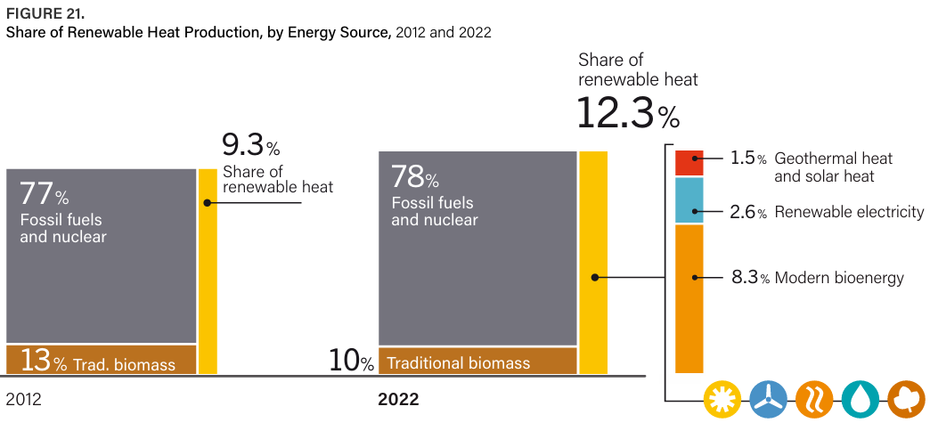
Bioenergialla suuri rooli lämmöntuotannossa
Lähde: REN21, 2025, the Renewables 2025 Global Status Report (GSR)

Slide 23
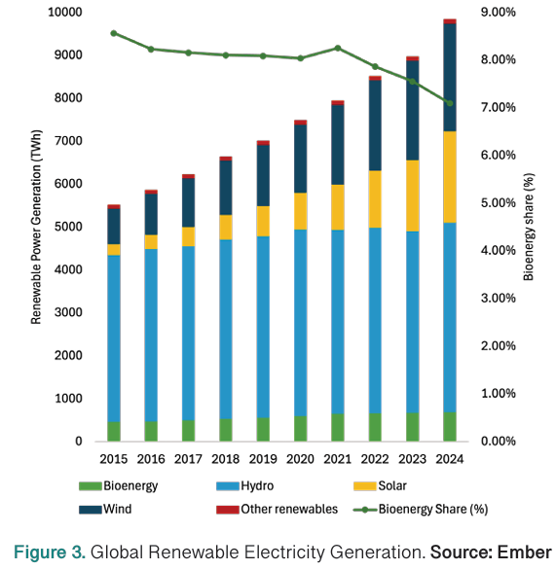
Rooli sähköntuotannossa pienempi
Lähde: WBA, 2025, Global Bioenergy Statistics 2025

Slide 24
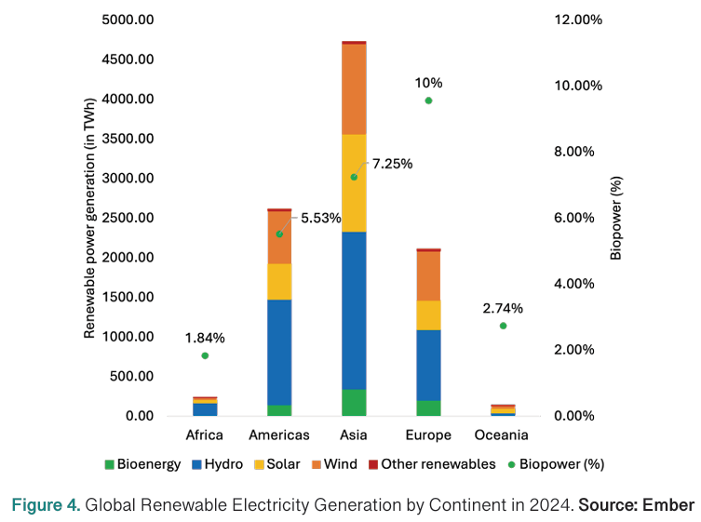
Uusiutuvan sähkön tuotanto eri puolilla maailmaa
Lähde: WBA, 2025, Global Bioenergy Statistics 2025

Slide 25
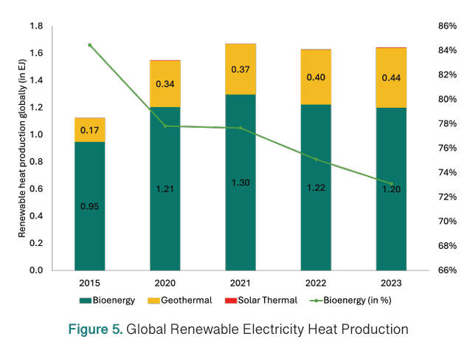
Uusiutuvan lämmön tuotanto maailmassa 2015 - 2023
Lähde: WBA, 2025, Global Bioenergy Statistics 2025

Slide 26
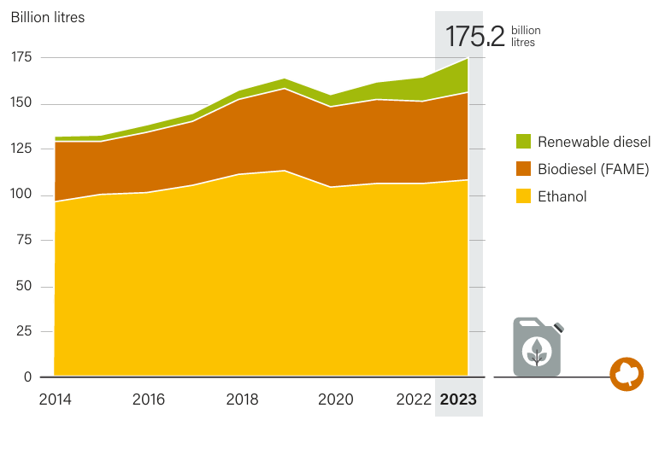
Liikenteen nestemäiset biopolttoaineet 2013 - 2023
Lähde: REN21, 2025, the Renewables 2025 Global Status Report (GSR)

Slide 27
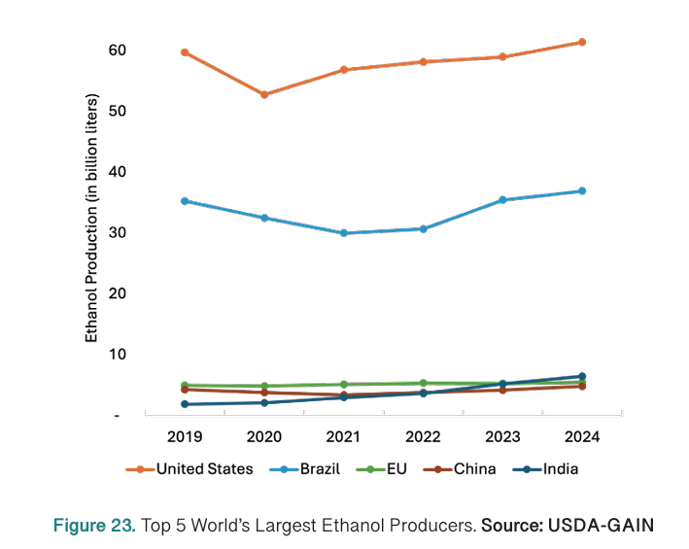
Bioetanolin suurimmat tuottajat 2014 - 2024
Lähde: WBA, 2025, Global Bioenergy Statistics 2025

Slide 28
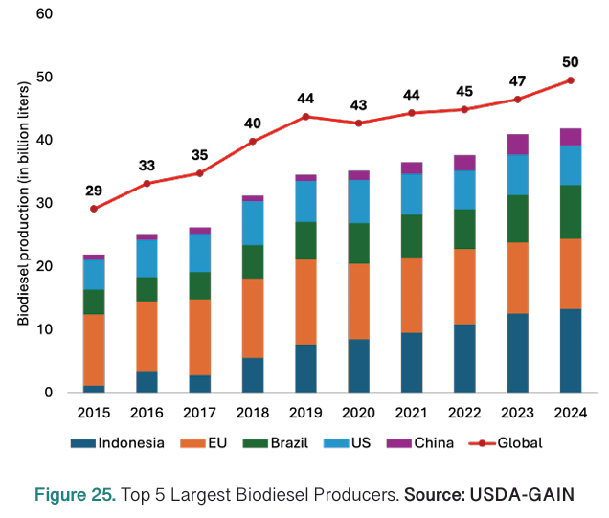
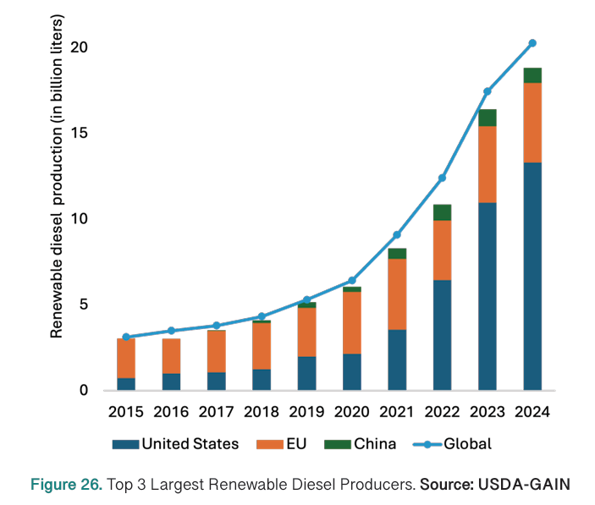
Biodieselin ja uusiutuvan dieselin suurimmat tuottajat
Biodiesel:
Uusiutuva diesel (HVO):
Lähde: WBA, 2025, Global Bioenergy Statistics 2025

Slide 29
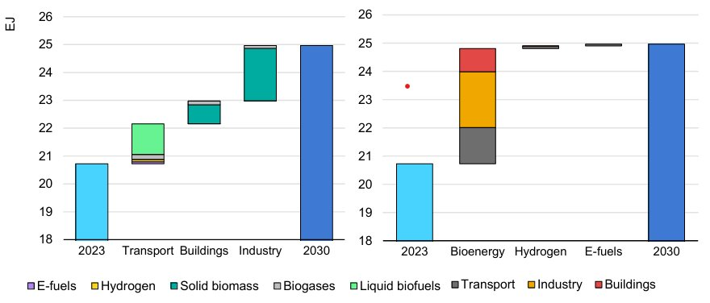
Uusiutuvien polttoaineiden kasvu sektoreittain 2023 - 2030
Lähde: IEA, 2025, Renewables 2025, IEA, Paris

Slide 30
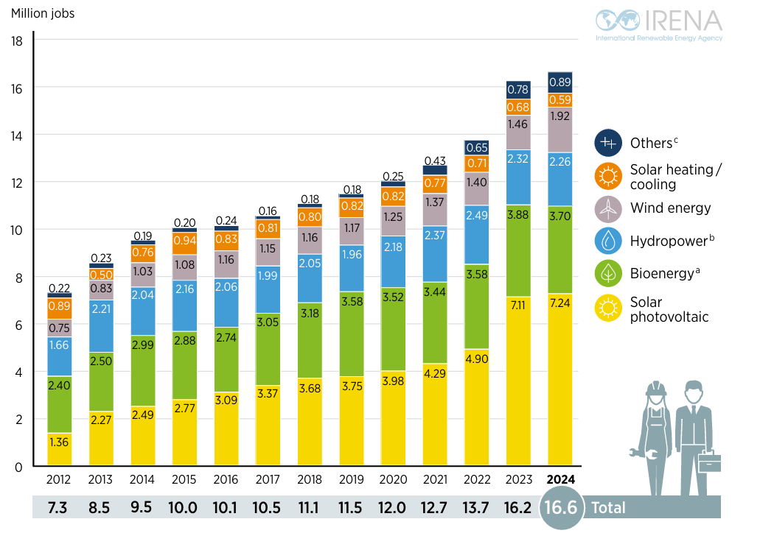
Uusiutuvan energian työpaikat 2012-2024
Lähde: IRENA, 2025, Renewable Energy and Jobs, Annual Review 2025

Slide 31
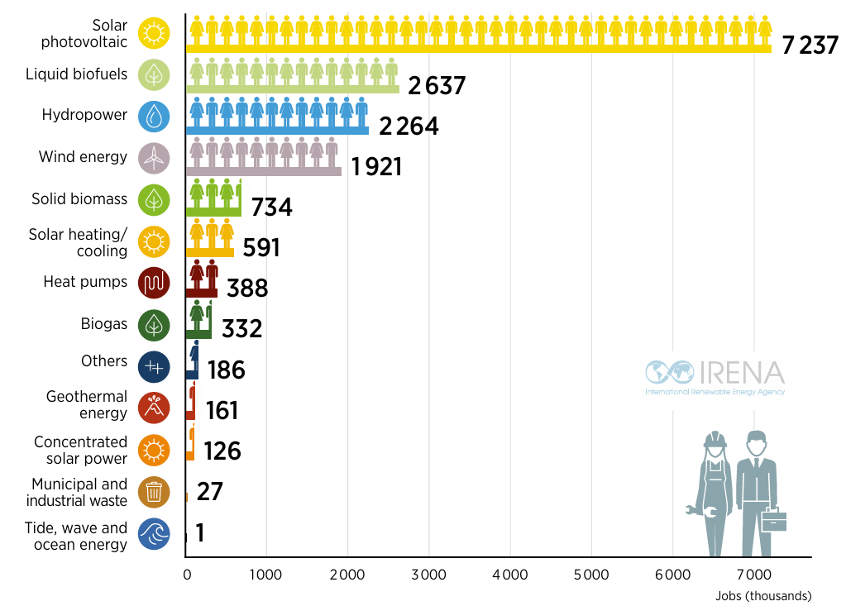
Uusiutuvan energian työpaikat 2024
Lähde: IRENA, 2025, Renewable Energy and Jobs, Annual Review 2025

